Slide 2
為什麼我們都愛使用
Notes Station 3
  ‧ Notes Station 3
  ‧ 使用者的心聲與新功能需求
  ‧ Qnotes3
  ‧ Notes Station Clipper
Notes Station 3
多元應用
與 QNAP 其他應用程式
綜合應用與實作
  ‧ Qphoto, OCR, Notes Station Clipper,
  Notes Station 3 Note
  ‧ Notes Station 3, Qcontactz, QmailAgent
  ‧ Notes Station 3, Qcontactz, QcalAgent
Live Demo
利用 Note Station 3 搭配 Evernote 私有雲筆記功能

Slide 3


為何我們都愛 Notes station 3
安全性與隱私性
儲存空間
更強大可擴充的筆記
高安全性的個人私有雲(NAS)
密碼保護機制
無限制的筆記大小
可擴充的儲存空間
在近乎無儲存上限的 NAS 上你可任意發揮出 Notes Station 3 的強大功能
Notes:
NAS security; Password protection for each note
Unlimited note size : you can even put whole set of your favorite novels in notes
never worry about storage space issue

Slide 4




Notes Station 3 多元應用
與您的團隊建立、編輯、協作筆記：
更隱私、安全地儲存於 QNAP NAS
  Notes Station 3
  使用者的心聲與新功能需求
  Qnotes3
  Notes Station Clipper

Slide 5

  Notes Station 3
透過使用 Notes Station 3，更有效地規劃您的商務旅行
  筆記記錄
寫筆記 | Notes Station 3 幫助您建立完美的商務旅行規劃
影像編輯 | 顯而易見的地圖標示攻略
  更有效的筆記
  筆記分享
分享 | 與您的旅行夥伴分享行程、會議紀錄、旅行計畫
協作 | 多位同事可以即時地協同編輯計畫，工作效率大提升
  與您的成員協作
  筆記管理
標記 | 定義您專屬標籤，更有效地分類並找到您想要的筆記
重要筆記| 將您的行程新增到最愛，可以更快速地找尋到
  簡單地管理您的筆記
  安全性與備份
密碼保護 | 針對您重要與機密的商業祕密新增密碼保護
匯入/匯出 | 將您的筆記匯出成 PDF 進行列印，或用於其他 QNAP App
  密碼保護與快照

Slide 6



  嶄新特色
  您想要的功能我們聽見了
匯入 Evernote
嵌入 YouTube 影片

Slide 7






匯入 Evernote
使用匯入功能，輕鬆地匯入 Evernote 筆記
從您的本地端匯入從 Evernote 匯出的檔案
藉由登入您的 Evernote 帳戶來匯入筆記

Slide 8
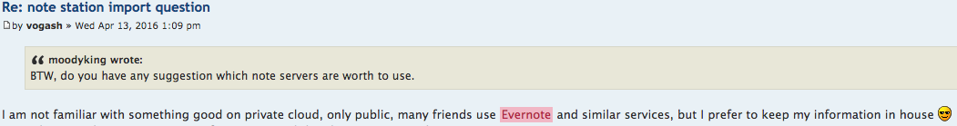

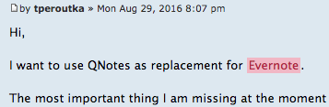
為何使用者想要匯入 Evernote?
具隱私與機密性的個人重要筆記
妥善保存先前的 Evernote 筆記於 QNAP NAS
與其他的 QNAP NAS 應用程式結合應用

Slide 9
嵌入 YouTube 影片
插入 YouTube 影片至您的筆記
使用 YouTube URL 來嵌入影片
簡易地在筆記中貼上連結
嵌入 YouTube 影片

Slide 10
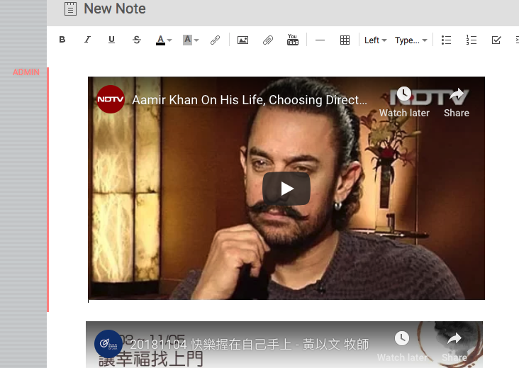
為什麼使用者想要嵌入 YouTube 影音?
增加 YouTube 嵌入影片使得筆記更豐富
YouTube 影片筆記可分享給他人
更迅速的查閱內容，不須切至其他頁面或離開 Notes Station 3

Slide 11
  Qnotes3
即時利用 Qnotes3 來更新您的商務旅行資訊
  使用 Qnotes3 永不遺漏任何旅行中的重要資訊
  聲音 / 影像筆記
聲音筆記 | 記錄所有旅行中的重要錄音
影像筆記 | 增加旅行中的照片至您的筆記，輕鬆回憶任何片刻
  筆記分享
分享 | 藉由使用行動版應用程式輕鬆分享您的行程
  透過 Qnotes3
  離線編輯
離線編輯 | 無須擔心電力耗盡或無網路，離線時仍可編輯

Slide 12
  Notes Station Clipper
  更好用的網頁截取工具
  剪取文章
剪取文章至您的筆記 | 利用網頁剪取工具隨時剪取您想要的文章，
無時無刻編輯您想要的筆記
  截圖
文章截圖 | 隨時捕捉網頁資訊至您的筆記，不再遺漏任何資訊

Slide 13
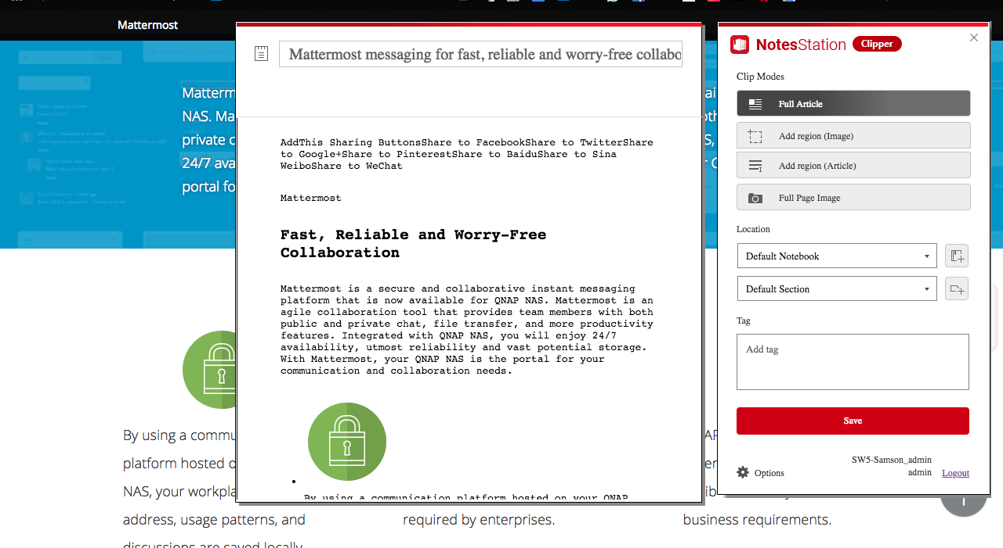

Slide 14







搭配其他 App 進行協作
將 Notes Station 3 用於 Qphoto 、 OCR Converter、
Qcontactz、QmailAgent 及 QcalAgent
  Notes Station 3 結合 Qphoto 與 OCR Converter，並運用 Notes Station Clipper
  截取工具
  Notes Station 3 結合 Qcontactz 與 QmailAgent
  Notes Station 3 結合 Qcontactz 與 QcalAgent

Slide 15
想要提升生產力又維持高度隱私嗎？
購買 QNAP NAS ， QNAP 具備多元性的產品來迎合您的任何需求
適合所有的使用者，無論您是家庭使用、辦公用途或是純個人使用
以 QNAP NAS 作為您專屬的私有雲，並安全地儲存所有資料

Slide 16

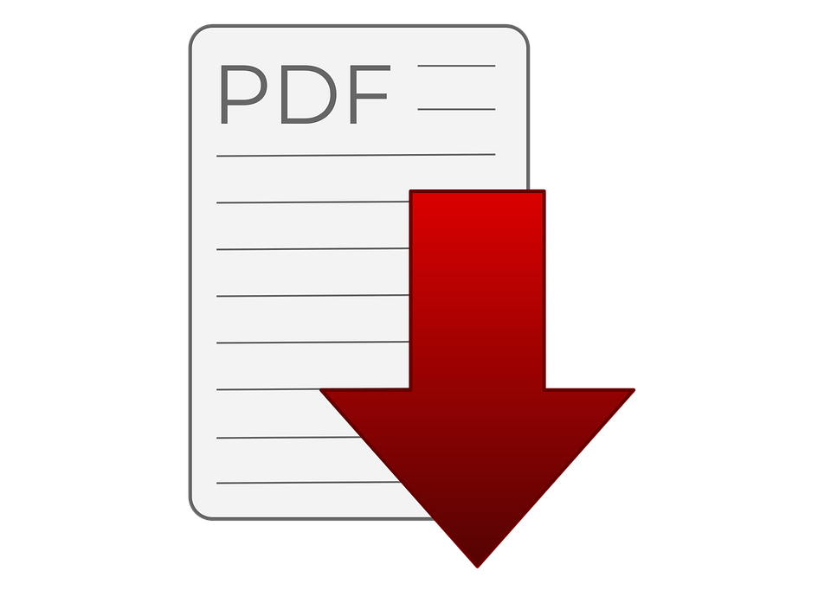
  Notes Station 3 結合 Qphoto 與 OCR Converter，並運用 Notes Station Clipper
  截取工具
Qphoto
OCR
Notes Station Clipper
Notes Station 3
匯出成 PDF
使用 Qphoto，拍攝文件、發票、門票或任何含有文字的影像，並將這些圖片將儲存至 QNAP NAS
從 NAS 匯入影像並利用 OCR 辨識影像，輕鬆擷取影像中的文字，並輸出成 txt、pdf 或網頁格式
轉換成文字後，以網頁格式檢視，並使用 Notes Station Clipper 剪取文字並儲存在 Notes Station 3 的筆記
建立於 Notes Station 3 筆記後，
輕鬆依照需求編輯並修改每個筆記
一旦完成編輯，您可以將檔案匯出為 pdf 格式並儲存於 NAS

Slide 17
  Notes Station 3 結合 Qcontactz 與 QmailAgent
Notes Station 3
匯出成 PDF
Qcontactz
QmailAgent
一旦筆記已建立於Station 3 筆記本，
隨時能使用多樣工具編輯與修改筆記
一旦完成編輯, 您可以將檔案匯出為 pdf 格式並儲存於 NAS
使用 Qcontactz 找到您要寄送 Notes Station 3 筆記的聯絡人，並複製其電子郵件信箱地址
使用 QmailAgent 寫信，附上已編輯好的 NS3 PDF，貼上 Qcontactz 中找到的聯絡人信箱地址，輕鬆寄送電子郵件

Slide 18
  Notes Station 3 結合 Qcontactz 與 QcalAgent
Notes Station 3
匯出成 PDF
Qcontactz
Qcal Agent
在 Notes Station 3 建立筆記後，使用多樣的工具編輯與修改筆記
一旦完成編輯，您可以將檔案匯出為 pdf 格式並儲存於 NAS
使用 Qcontactz 找到您要寄送 Notes Station 3 筆記的聯絡人，並複製其電子郵件信箱地址
新增事件，加入 NS3 PDF 為排定之會議的附件。貼上您要傳送邀請之聯絡人的電子郵件信箱地址

Slide 19


Live Demo
  Notes Station 3 介紹、Evernote、YouTube
  Qnotes3 與網頁截取功能 Demo：如何結合其他 QNAP App
Demo

Slide 20



若正在使用 Evernote?
切換至 QNAP NAS 利用 Notes Station 3，匯入 Evernote 筆記繼續編輯，不會遺失任何資料
以 NAS 您所有重要的 Evernote 筆記與機密文件
適合所有使用者，無論您是家庭使用、使用於辦公環境亦或是私人用途
幾乎無限的儲存空間

Slide 21
想要更多功能嗎?
讓我們滿足您的需求、請將您的寶貴意見告訴我們

Slide 22
©2018著作權為威聯通科技股份有限公司所有。威聯通科技並保留所有權利。威聯通科技股份有限公司所使用或注冊之商標或標章。檔案中所提及之產品及公司名稱可能為其他公司所有之商標 。​​​

